Slide 1


Zajednica prakse za riznicu PEMPAL-a
Godišnja plenarna sjednica za 2021.
Odgovori na pandemiju koronavirusne bolesti COVID-19: Rješenja GovTech
7. lipnja/juna 2021.
Cem Dener
Vodeći stručnjak za upravljanje
i globalni voditelj za GovTech

Slide 2

Odgovori na pandemiju koronavirusne bolesti COVID-19: GovTech
Sadržaj
Odgovori na pandemiju COVID-19 u pogledu GovTech-a
Nova generacija sustava dBrain
Referentna vrijednost
Indeks zrelosti grupe GovTech
E-tečaj grupe GovTech na platformi OLC

Slide 3

Smjernice GSB-a o odgovorima na pandemiju koronavirusne bolesti COVID-19
Osiguravanje transparentnosti i odgovornosti s pomoću tehnologije
Kako prepoznati i ublažiti rizike koji bi mogli umanjivati transparentnost i odgovornost tijekom krize izazvane pandemijom koronavirusne bolesti COVID-19 u svrhu kvalitetnog upravljanja javnim financijama?
GSB je 2020. pripremio nekoliko smjernica, ističući, između ostalog, važnost sljedećih aktivnosti koje se odnose na sustav
Prijeđite na virtualnu komunikaciju kako biste osigurali kontinuitet poslovanja
Inovirajte i premostite teškoće, ali obavezno pratite rashode
Nemojte izgubiti revizijski trag
Upotrebljavajte tehnologiju tijekom i nakon krize
  Prednosti GovTech u reviziji > Tijekom odgovora na pandemiju COVID-19, službenici MF-a i revizori mogli su uzeti u obzir inovacije GovTech (privremeno prihvaćajući digitalne dokumente za plaćanje, upotrebljavajući mobilne novčanike i bankovne kartice, ako je to moguće, te izrađivati papirne/elektroničke dokumente u svrhu naknadne potvrde).
Izvor: GSB > Governance & Institutions COVID-19 Response Resources (Resursi za odgovor uprave i institucija na pandemiju COVID-19) (internetske stranice)
Role of Supreme Audit Institutions (VRI-ja) in Governments' Response to COVID-19 (Uloga Vrhovnih revizijskih institucija (VRi) u odgovorima vlada na pandemiju COVID-19
Ensuring Integrity in Governments' Response to COVID-19 (Osiguranje integriteta u odgovorima vlada na pandemiju koronavirusne bolesti COVID-19)
Agilno poslovanje riznice tijekom koronavirusne bolesti (COVID-19)

Slide 4
Što je GovTech?
GovTech je pristup zasnovan na cjelovitom upravljanju u pogledu modernizacije javnog sektora
kojim se promiče jednostavno, efikasno i transparentno upravljanje
u kojem je građanin u središtu reformi
Pristup GovTech-a naglašava tri aspekta modernizacije javnog sektora:
Pristup digitalnoj transformaciji koji se zasniva na cjelovitom upravljanju
Usluge usmjerene na građane
koje su
univerzalno dostupne
Jednostavni
i
efikasni sustavi upravljanja
Program GovTech-a također uključuje:
učinkovitu upotrebu disruptivnih tehnologija (npr. AI/ML, sustav oblaka, IoT),
javne platforme podataka (promicanje upotrebe javnih podataka od strane pojedinaca i društava),
lokalni ekosustavi GovTech-a (podrška lokalnim poduzetnicima i novoosnovanim poduzećima) te
veća upotreba javno-privatnih partnerstva radi oslanjanja na vještine privatnog sektora, inovacije i ulaganja u svrhu suočavanja s izazovima u javnom sektoru.

Slide 5
Evolucija digitalnog upravljanja
Digitalna transformacija javnog sektora može se promatrati kao kontinuirani proces - GovTech je najnovija generacija navedenih reformi
Digitalno upravljanje
GovTech
e-Vlada
Pristup usmjeren na korisnika, no usmjeren na opskrbu
Jednosmjerna komunikacija i pružanje usluga
Postupci koji se temelje na IKT-u, no koji su često analogni u pogledu dizajna
Segmentirani razvoj i nabava IKT-a
Veća transparentnost
Vlada kao pružatelj usluga
Analogno
Vlada
Zatvorene aktivnosti i unutarnji fokus
Analogni postupci
Vlada kao pružatelj usluga
Postupci koji su dizajnirani digitalno
Javne usluge usmjerene na korisnike
Vlada kao platforma (GaaP)
Zadana otvorenost (zajedničko stvaranje)
Javni sektor utemeljen na podacima
Proaktivna administracija
Javne usluge usmjerene na građane koje su univerzalno dostupne
Pristup digitalnoj transformaciji koji se zasniva na cjelovitom upravljanju
Jednostavni, efikasni i transparentni sustavi upravljanja
Izvor: Svjetska banka; Proširenje izlaganja OECD-a o digitalnoj transformaciji u Studijama o digitalnom upravljanju (2019.)

Slide 6




Područja glavnog interesa u pogledu GovTech-a
Temeljni sustavi vlade
  Modernizacija temeljnih sustava vlade (npr. ISFU, HRMIS, obračuni plaća, porezi, javna nabava, Sustav upravljanja osobnim podacima (PIMS))
  Učinkovita upotreba zajedničkih platformi (zasnovanih na sustavu oblaka) i podataka koji su interoperabilni i sigurni, kao dio pristupa zasnovanog na cjelovitom upravljanju .
Pružanje usluga usmjerenih na korisnike
  Internetske usluge usmjerene na korisnike koje su jednostavne, transparentne i svima dostupne.
  Usluge kojima je moguće pristupiti s pomoću cjenovno pristupačnih digitalnih rješenja (npr. mobilnim telefonima, aplikacije otvorenog koda) koje su prilagođene digitalnoj pismenosti i dopiru do svih predviđenih korisnika.
Popularizacija uključenosti građana
  Alati CivicTech-a, uključujući povratne informacije građana i mehanizme za rješavanje pritužbi.
  Alati odgovornosti (sporazum o uslugama i standardima) s mehanizmima provedbe i nadzora.
  Upotreba tehnologije u svrhu jačanja vladinih napora u pogledu veće transparentnosti.
Aktivatori GovTech-a
  Međusektorski pokretači digitalne transformacije, poput digitalnih vještina, odgovarajućeg i povoljnog pravnog i regulatornog režima, snažnih institucija koje osiguravanju podršku i zaštitu te okruženja koje potiče inovacije u javnom sektoru („analogni dodaci” digitalnih ulaganja u Izvješću o svjetskom razvoju iz 2016.)

Slide 7
Otporne i agilne platforme ISFU-a
Kriza izazvana pandemijom COVID-19 ukazala je na činjenicu da rješenja GovTech-a imaju središnju ulogu u pogledu otpornih i agilnih aktivnosti ISFU-a
Osiguravanje kontinuiteta poslovanja
  Prijelaz na virtualne sustave (rješenja zasnovana na sustavu oblaka, (Infrastruktura kao usluga) IAAS, (Platforma kao usluga) PAAS, itd.) + raspodjela posla i rad na daljinu + fleksibilno radno vrijeme rada i izmjenjivanje pauza za ručak + pozivni centri i automatizirani sustavi za razgovor
Izvanredne mjere za osnovne funkcije upravljanja javnim financijama
  Operacionalizacija centra za izvanredne mjere s daljinskim pristupom sustavu i mrežnim alatima za plaćanje
Inovativna rješenja za brzi odgovor
Poboljšanje državnih sustava za hitna plaćanja i knjiženja na portalu financijske transparentnosti u okolnostima pandemije COVID-19
Upravljanje postpandemijskim okruženjem
  Oporavak, obnova i otpornost

Slide 8
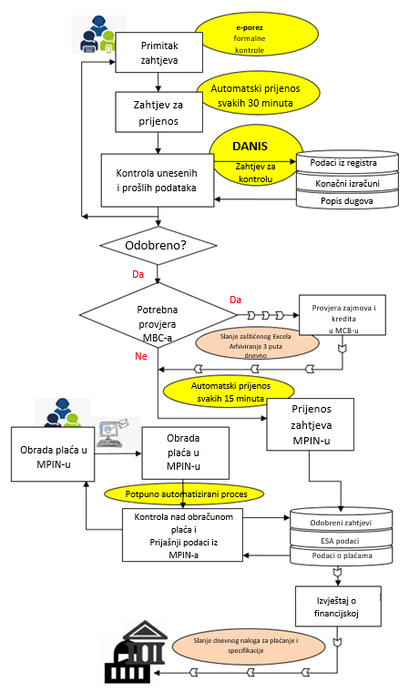
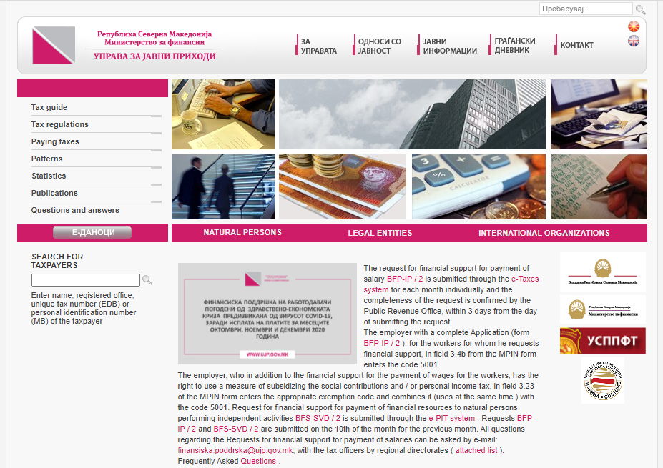
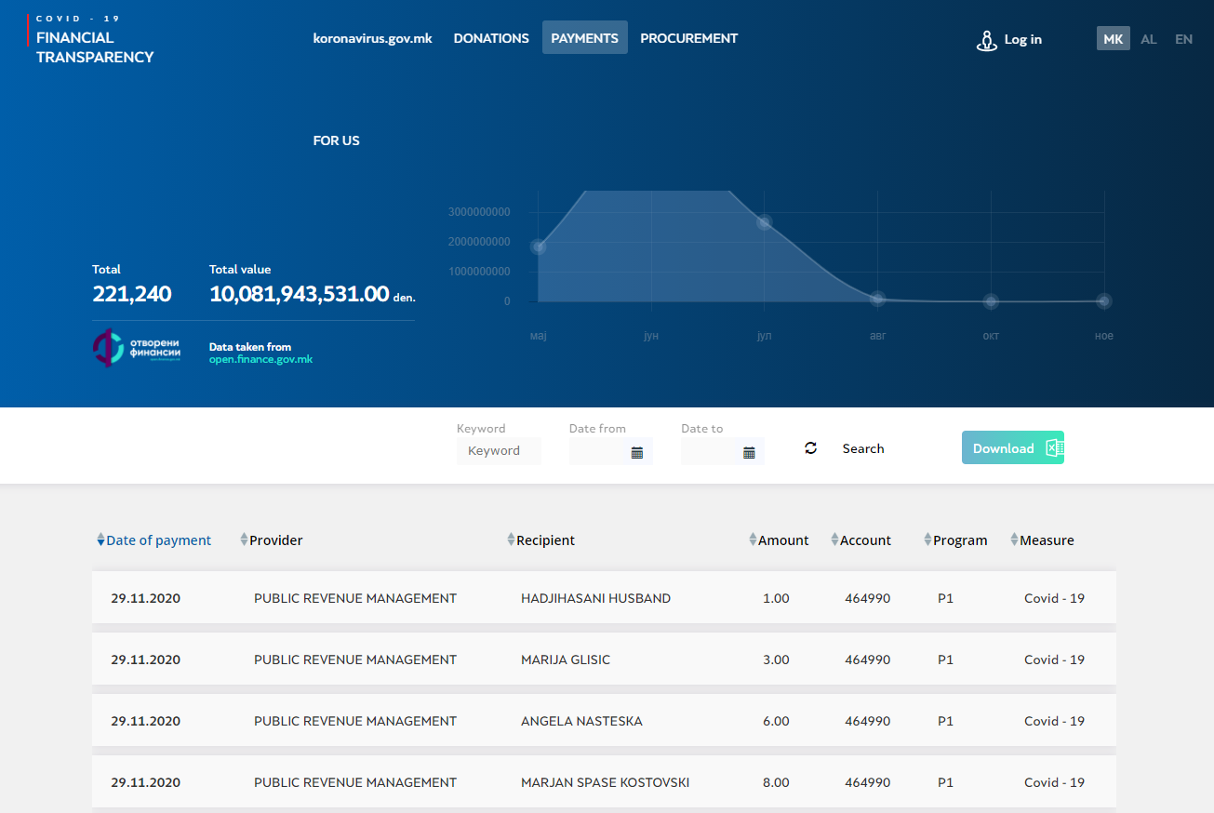
Sjeverna Makedonija > CERC
Komponenta izvanrednih mjera za nepredvidive okolnosti (CERC)
Odgovor na pandemiju COVID-19: Isplata plaća i financijska podrška
http://www.ujp.gov.mk/
Sredstva WB-a:
11.000 društava
70.000 zaposlenih
970,069,850 MKD
(12 mil. dolara) mjesečno
Dostava prijava i pritužbi internetom
P170267
Projekt povezivanja lokalnih cesta
Portal transparentnosti u pogledu pandemije COVID-19
https://open.finance.gov.mk/
https://finansiskatransparentnost.koronavirus.gov.mk/#/payments-details

Slide 9

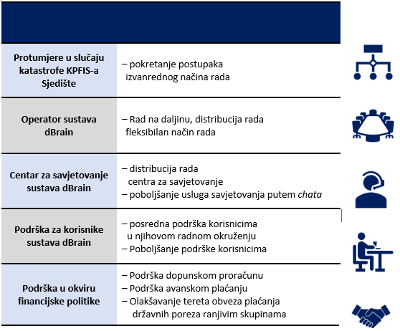


Republika Koreja > dBrain
Odgovor KPFIS-a na pandemiju COVID-19: Lekcije koje proizlaze iz operativne otpornosti sustava dBrain tijekom pandemije
Izvanredne situacije uslijed COVID-19
Izvor: Odgovor KPFIS-a na pandemiju COVID-19: Lekcije koje proizlaze iz operativne otpornosti sustava dBrain tijekom pandemije (15. prosinca/decembra 2020.)

Slide 10
Odgovori na pandemiju koronavirusne bolesti COVID-19: GovTech
Sadržaj
Odgovori na pandemiju COVID-19 u pogledu GovTech-a
Nova generacija sustava dBrain
Referentna vrijednost
Indeks zrelosti grupe GovTech
E-tečaj grupe GovTech na platformi OLC

Slide 11
Nova generacija sustava dBrain
Korejska služba za informacije o javnim financijama (KPFIS)
Sustav podrške donošenju odluka o politikama zasnovan na podacima
Trenutačni sustav
Sustav nove generacije
Podrška donošenju odluka o politikama zasnovan na podacima
Usredotočenost na rješavanje financijskih zadataka,
Financijske informacije ograničene su na sustav dBrain
⇒ neadekvatna analiza i upotreba
Središnje financije (nova generacija
sustava za proračun i računovodstvo)
Opći
računi
Nova generacija
sustava dBrain
Posebni
računi
Donošenje odluka o financijama
Financije
Povezivanje financijskih podataka
Nedostatak višedimenzionalne analize, razne vizualizacije analiza
Financije u obrazovanju (EduFine)
Financijske informacije
statistika / procjena
Lokalne financije
(e--Hojo)
Povezanost makro podataka
Korejska banka
OECD
MMF
Potpora proračunu
Nedostatak povezanosti i upotrebe podataka
Povezanost ekonomskih, socijalnih, administrativnih
podataka
Državni
Statistički
o uredima
Svaki
odjel
.
Objava financijskih
informacija
Izvor: Radionica CBP-a ISFU-a 2021.: Izlaganje KPFIS-a na temu „D.N.A. (Podaci, umrežavanje, umjetna inteligencija) nove generacije sustava dBrain” (11. svibnja/maja 2021.)

Slide 12
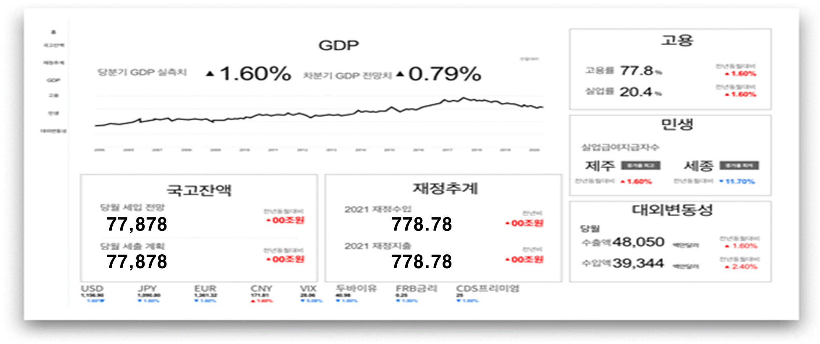
Nova generacija sustava dBrain
Primjena umjetne inteligencije
Dijagnoza i predviđanje stanja javnih politika
Preventivni odgovor na dijagnozu stanja javnih politika
od deset ključnih pokazatelja
Sučelje za prikaz statusa dijagnoze politika i projekcija
BDP
Procjena BDP-a za sljedeće tromjesečje
Zaposlenost
Bilanca državnog fonda
Stvarni BDP u navedenom tromjesečju
Stopa zaposlenosti
Stopa nezaposlenosti
Troškovi života lokalnog stanovništva
Financije: prihodi + rashodi
Jeju
Sejong
Bilanca državnog fonda
Prihodi u 2021.
Procjena državnog fonda
Vanjska volatilnost
Radna mjesta
Rashodi u 2021.
Izvoz
mil. dolara
Uvoz
mil. dolara
Utvrđivanje sveobuhvatnog statusa poput stope zaposlenosti u odnosu na prošlu godinu i prošli mjesec, stope nezaposlenosti i trenutačnog statusa u pogledu financijskih informacija vezanih uz radna mjesta
Proširenje javnih podataka upotrebom informacijskog sustava
Troškovi života lokalnog stanovništva
Razumijevanje troškova života lokalnog stanovništva na osnovnim razinama lokalne vlasti (226)
Monitoring pokazatelja koji se odnose na krizu zapošljavanja i posebno područje odgovora na industrijsku krizu
Radna mjesta
Troškovi života lokalnog stanovništva
Vanjska volatilnost
Stopa zaposlenosti
Državna mirovina
Uvoz, izvoz
Stopa nezaposlenosti
Minimalna zarada
Tečaj stranih valuta
Vanjska volatilnost
Stopa nezaposlenosti mladih
Nepodmirena dugovanja
Rezerve stranih valuta
Posao na određeno
potrošnja električne energije
Međunarodna bilanca plaćanja
Monitoring vanjske volatilnosti povezivanjem vanjskih informacija poput Korejskog zavoda za statistiku i Korejske banke te financijskih rashoda kao što su projekti za promicanje izvoza
Pogodnosti vezane uz traženje posla
Stopa slobodnih radnih mjesta
Ekonomski indeks
…
…
…
Izvor: Radionica CBP-a ISFU-a 2021.: Izlaganje KPFIS-a na temu „D.N.A. (Podaci, umrežavanje, umjetna inteligencija) nove generacije sustava dBrain” (11. svibnja/maja 2021.)

Slide 13
Nova generacija sustava dBrain
Stalno dostupna usluga korisničke podrške koja upotrebljava automatizirane sustave za razgovor utemeljene na umjetnoj inteligenciji
Usluga savjetovanja s pomoću umjetne inteligencije + usluga pretraživanja informacija
Uspostava strukturiranih i nestrukturiranih informacijskih BP-a za financijske zadatke
Kontinuirano poboljšanje kvalitete nakon pokretanja nove generacije sustava dBrain
Poboljšanje korisničke podrške
uspostavom usluge savjetovanja s pomoću automatiziranog sustava za razgovor
연계된 정보를 활용한 다양한 분석
Planirano
Usluga automatiziranog sustava za razgovor za jednostavne upite i usluga savjetnika za iscrpne upite kako bi se smanjilo vrijeme čekanja i poboljšala stopa odgovora
Uspostava automatiziranog sustava za savjetovanje
Trenutačno stanje
Stalno dostupna usluga savjetovanja bez obzira na doba dana ili blagdane
Varijabla
Temeljeno na pravilima
Korisnik
Povećano vrijeme čekanja i smanjena stopa odgovora zbog zagušenja upitima za savjete tijekom razdoblja podmirivanja obaveza
Česta pitanja
M/L
Pitanja i odgovori
Pružanje točnih odgovora
Povijest savjeta
STT¹⁾
Upiti za uslugu savjetovanja noću i blagdanima
Fiksni dio
BP chatbota
Usluga
chatbota
Izmjena scenarija,
Podržano učenje
Teško je pronaći potrebne poslovne podatke u velikoj količini podataka.
Zakoni/smjernice
Chatbot
Priručnik
Tražilica
Zbirka upita
Povijest savjeta
Nakon početka usluge
Nastavni materijali
¹⁾ STT : Pretvaranje govora u tekst
Operativni tim automatiziranog sustava za razgovor
Izvor: Radionica CBP-a ISFU-a 2021.: Izlaganje KPFIS-a na temu „D.N.A. (Podaci, umrežavanje, umjetna inteligencija) nove generacije sustava dBrain” (11. svibnja/maja 2021.)

Slide 14


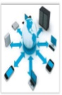



Nova generacija sustava dBrain
Osiguravanje alata za podatke i analizu koji podržavaju upotrebu podataka od strane unutarnjih i vanjskih korisnika
Osiguravanje analitičkih platformi poput umjetne inteligencije i velikih podataka
Dijagram koncepta izgradnje platforme Sandbox
Uspostava analitičke platforme za podatke (Sandbox)
① Povezivanje podataka: povezivanje sa socijalnim i ekonomskim pokazateljima kao što su Korejska banka i Korejski zavod za statistiku
② Analitički alati: osiguravanje raznih analitičkih alata kao što su R i Python
③ uspostava procesnih standarda za pružanje i analizu financijskih podataka
BP
Interni sustav
(ODS (sustav za pohranu operativnih podataka, skladište podataka, analiza podataka na internetu (OLAP), DM (podatkovni centar), veliki podaci)
Interno
Sandbox
(Online)
Financijski podaci
Poput sustava dBrain
Korisnik sustava dBrain
Izrada po želji unutarnjih i vanjskih korisnika
< pristup podacima / modelima za interne korisnike,
Postavka opsega pružanja podataka vanjskim korisnicima>
Interno: Uspostava slobodne zone za analizu unutar sustava dBrain namijenjene stručnjacima u području kreiranja politika (javni službenici)
Eksterno: Izvanmrežna podrška za analizu u centru za analize namijenjena vanjskim stručnjacima
Ekonomski, makro pokazatelji
te ostali podaci poput BDP-a
Vanjski sustav velikih podataka
(Big Data, AI)
Vanjska platforma Sandbox
(Soba za izvanmrežnu analizu)
Korisnik sustava dBrain
Rad u koracima s obzirom na povratne informacije i učinak
BP
Akademska zajednica, istraživač
Postupno širenje od inicijalnog donošenja odluka o politikama do vanjskih usluga
Osobe za kontakt u KPFIS-u: g. Ki Young, Lee ( berkamp@kpfis.or.kr ) i gđa Han Wool, Oh ( ohw113@kpfis.or.kr )
Izvor: Radionica CBP-a ISFU-a 2021.: Izlaganje KPFIS-a na temu „D.N.A. (Podaci, umrežavanje, umjetna inteligencija) nove generacije sustava dBrain” (11. svibnja/maja 2021.)

Slide 15

Hvala!

Slide 16
Odgovori na pandemiju koronavirusne bolesti COVID-19: GovTech
Sadržaj
Odgovori na pandemiju COVID-19 u pogledu GovTech-a
Nova generacija sustava dBrain
Referentna vrijednost
Indeks zrelosti grupe GovTech
E-tečaj grupe GovTech na platformi OLC

Slide 17
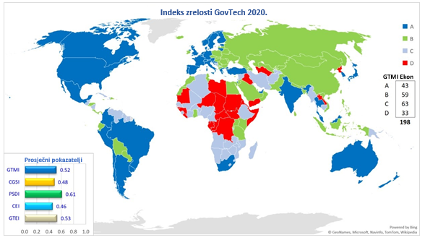
Što je indeks zrelosti GovTech-a?
Indeks zrelosti GovTech-a (GTMI) mjeri stanje četiriju temeljnih blokova GovTech-a s pomoću 48 ključnih pokazatelja definiranih za prikupljanje podataka iz 198 gospodarstava
Indeks temeljnih sustava vlade (CGSI): 15 pokazatelja
Indeks pružanja javnih usluga (PSDI): 6 pokazatelja
Indeks uključenosti građana (CEI): 12 pokazatelja
Indeks aktivatora GovTech-a (GTEI): 15 pokazatelja
Ciljana publika Izvještaja o indeksu zrelosti GovTech-a su kreatori politika, stručnjaci, timovi GSB-a, razvojni partneri i ostali stručnjaci koji su uključeni u isporuku rješenja GovTech-a
Notes:
Cilj GTMI-a je obuhvatiti aspekte temeljnih područja GovTech-a (osnovne aktivnosti vlade, pružanje usluga i uključenost građana) i aktivatore GovTech-a na konsolidirani način.

Slide 18
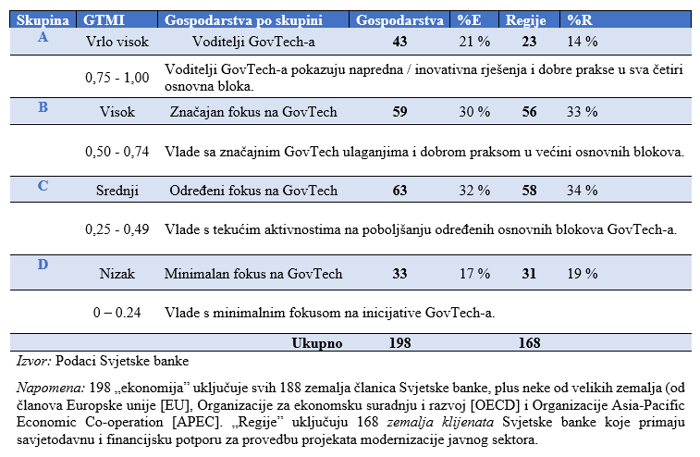
Skupine GTMI-a
Na temelju rezultata u pogledu GTMI-a koji su odraz stanja četiriju temeljnih blokova GovTech-a, 198 gospodarstava uključenih u skup podataka GovTech-a grupirano je u četiri kategorije (A do D).
Notes:
GTMI je jednostavan prosjek četiriju komponenti (kojima se mjeri zrelost temeljnih blokova GovTech-a), koje se izračunavaju kao normalizirani ponderirani prosjeci relevantnih rezultata pokazatelja.

Slide 19
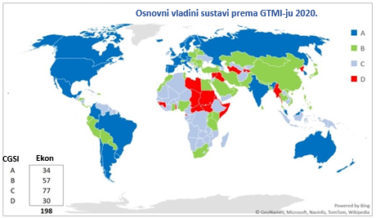
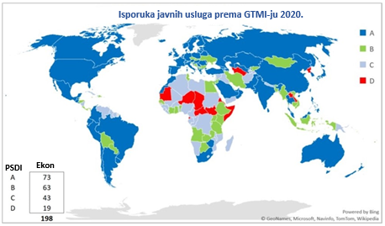
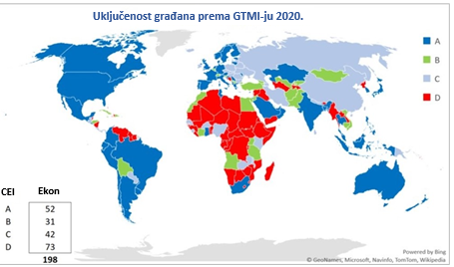
GTMI: Međunarodna perspektiva
Stanje četiriju temeljnih blokova GovTech-a

Slide 20
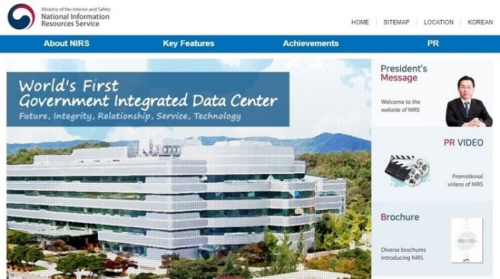
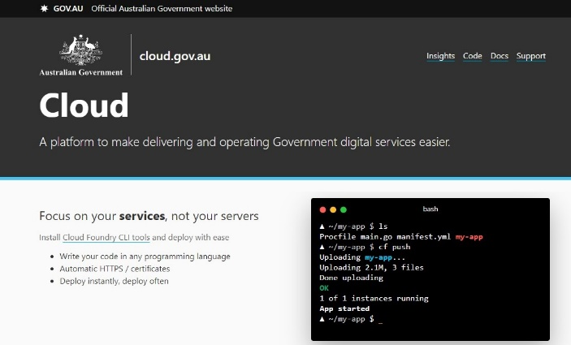
Temeljni sustav vlade (CGS): Dobre prakse i prilike
Temeljni sustavi vlade
Pristup zasnovan na cjelovitom upravljanju koji promiče sistemsko razmišljanje i integrirane pristupe kreiranju politika i pružanju usluga u svrhu pristupačne, transparentne i efikasne vlade.
Vladin sustav oblaka kao zajednička digitalna vladina platforma (Platforma kao usluga (PaaS), Infrastruktura kao usluga (IaaS), Softver kao usluga (SaaS)).
Interoperabilnost vladinih sustava za generiranje podataka u svrhu donošenja informiranijih odluka, usklađenosti i monitoringa.
Poboljšanje međusobne povezanosti vladinih sustava na temelju vladino uslužnog središta otvorenog izvora i internetskih usluga / aplikacijskih programskih sučelja.
Odabrane dobre prakse: Australija, Republika Koreja

Slide 21
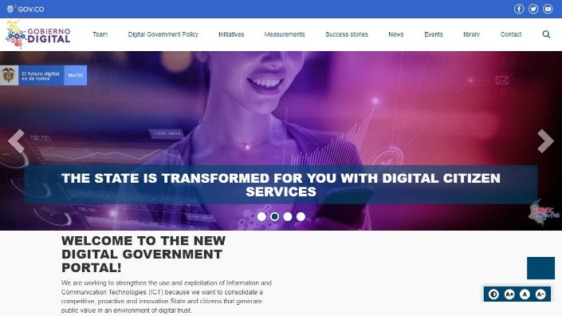
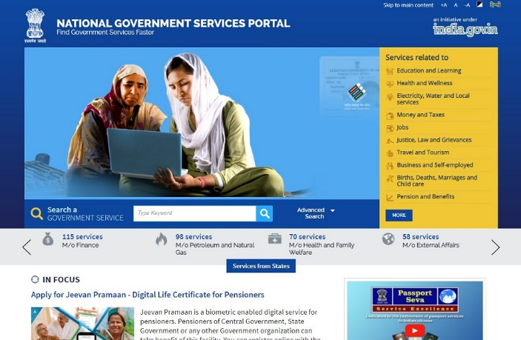
Pružanje javnih usluga (PSD): Dobre prakse i prilike
Univerzalno dostupne usluge usmjerene na korisnike
Usluge usmjerene na korisnike u svrhu interakcije, komunikacije, interakcije, naglašavanja i poticanja uključenih korisnika, stječući na taj način razumijevanje njihovih potreba, želja i iskustava.
Univerzalna dostupnost koja omogućava osobama s invaliditetom pristup svim uslugama i potpunu uključenost u sve aspekte života u inkluzivnom društvu.
Usluge kojima se pristupa s pomoću pristupačnih digitalnih rješenja, poput mobilnih telefona i aplikacija otvorenog koda prilagođenih digitalnoj pismenosti i dostupnih svim predviđenim korisnicima.
Odabrane dobre prakse: Kolumbija, Indija

Slide 22
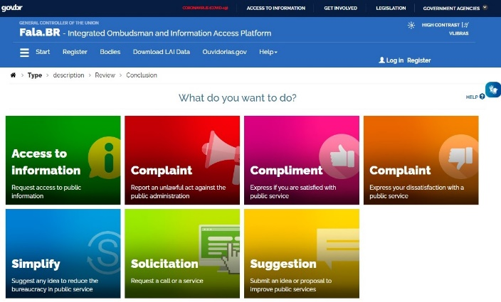
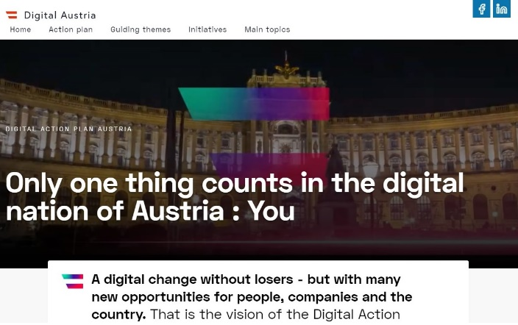
UKLJUČENOST GRAĐANA (CE): Dobre prakse i prilike
Digitalna uključenost građana
Digitalna uključenost građana ili CivicTech: Upotreba novih medija/digitalnih informacijskih i komunikacijskih tehnologija za uspostavu ili poboljšanje komunikacijskih kanala koji olakšavaju interakciju između građana i vlada.
Višenamjenski portali za uključivanje građana koji pružaju mogućnost podnošenja peticija ili objavljivanja inputa građana ili omogućavaju anonimne povratne informacije ili objavljivanje odgovora vlade.
Odabrane dobre prakse: Brazil, Austrija

Slide 23
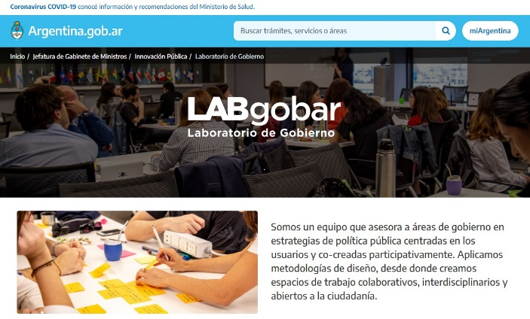
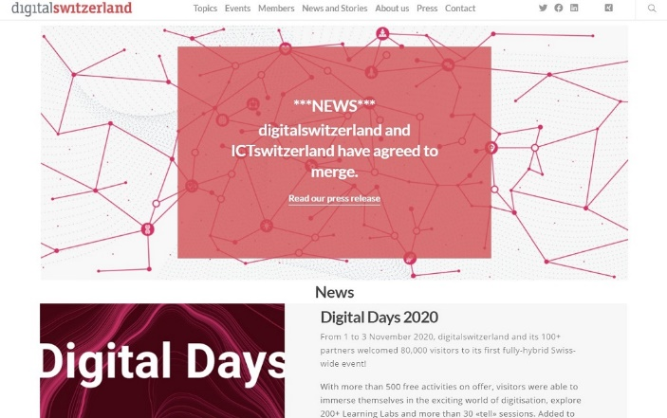
AKTIVATORI GOVTECH-a (GTE): Dobre prakse i prilike
Aktivatori GovTech-a
Međusektorski pokretači programa digitalne transformacije
Odgovarajući pogodan pravni i regulatorni režim s fokusom na pristupu zasnovanom na cjelovitom upravljanju.
Snažne institucije koje pružaju podršku i zaštitu.
Digitalne vještine u javnom sektoru.
Okruženje koje potiče inovacije u javnom sektoru.
Uključivanje privatnog sektora u rješavanje izazova javnog sektora.
Javni sektor utemeljen na podacima.
Upotreba graničnih/disruptivnih digitalnih tehnologija
Odabrane dobre prakse: Argentina, Švicarska

Slide 24



Prilike
GSB je pokazao komparativnu prednost, u smislu saznanja i iskustva na globalnoj razini, kao podršci zemljama klijentima u razvoju učinkovitih rješenja GovTech-a u sljedećim područjima.
Oporavak i otpornost na okolnosti pandemije COVID-19: Rješenja GovTech-a presudna su za osiguravanje kontinuiteta osnovnih vladinih aktivnosti i siguran daljinski pristup državnim službenicima, pružanje podrške ranjivim skupinama i poduzećima te za primjenu pristupačnijih i pouzdanijih infrastrukturnih rješenja ICT-a — vladin sustav oblaka, mobilni/prijenosni podatkovni centri — u svrhu ubrzane modernizacije postojećih sustava i usluga.
GovTech: Oporavak i otpornost na okolnosti pandemije COVID-19
Oporavak i otpornost GovTech-a
kontinuitet temeljnih vladinih aktivnosti
podrška ranjivim skupinama i poduzećima
uvođenje pristupačnijih i pouzdanijih infrastrukturnih rješenja ICT-a (vladin sustav oblaka, mobilni/prijenosni podatkovni centri)
Notes:
TEKST IZLAGANJA
GSB je pokazao komparativnu prednost, u smislu saznanja i iskustva na globalnoj razini, kao podršci zemljama klijentima u razvoju učinkovitih rješenja GovTech-a u sljedećim područjima.
Oporavak i otpornost na okolnosti pandemije COVID-19: Rješenja GovTech-a presudna su za osiguravanje kontinuiteta osnovnih vladinih aktivnosti i siguran daljinski pristup državnim službenicima, pružanje podrške ranjivim skupinama i poduzećima te za primjenu pristupačnijih i pouzdanijih infrastrukturnih rješenja ICT-a — vladin sustav oblaka, mobilni/prijenosni podatkovni centri — u svrhu ubrzane modernizacije postojećih sustava i usluga.
NAPOMENE ZA PROIZVODNI TIM
Molimo vas da prikažete naslov od početka
Prvo prikažite sliku
Prikažite ili istaknite različite segmente koji se spominju u tekstu izlaganja (u potonjem su označeni podebljanim slovima radi lakšeg prepoznavanja).
Izvori fotografija
https://worldbankgroup-my.sharepoint.com/:i:/r/personal/dcattoval_worldbank_org/Documents/GovTech%20Photos/male-surgeon-using-digital-tablet-operation-room.jpg?csf=1&web=1&e=mAY6Xn
https://worldbankgroup-my.sharepoint.com/:i:/r/personal/dcattoval_worldbank_org/Documents/GovTech%20Photos/medical-team-discussing-digital-tablet.jpg?csf=1&web=1&e=DDifyH
https://blogs.worldbank.org/governance/government-accounting-crossroads-emerging-opportunities-during-covid-19

Slide 25




IISFU i GovTech
Prilike za nove aktivnosti GovTech-a
Moguća uporaba novih/disruptivnih tehnologija u rješenjima IISFUA-a nove generacije
Promoviranje pristupa zasnovanog na cjelovitom upravljanju i univerzalno dostupnih usluga
Usredotočenost na cjenovno pristupačna rješenja GovTech-a s otvorenim kodom i zajedničke platforme
Jačanje aktivatora GovTech-a i digitalno uključivanje građana

Slide 26

Akademija GovTech-a
Akademija GovTech-a i tečajevi na platformi otvorenog učenja (Open Learning Campus)
Akademija GovTech-a uključivat će posebne e-tečajeve kao podršku zemljama klijentima Svjetske banke i osoblju koje radi na programu GovTech-a.
Platforma Svjetske banke za otvoreno učenje (OLC) upotrebljavat će se za pokretanje e-tečajeva GovTech-a za samostalno učenje vlastitom dinamikom.
Svaki tečaj na platformi OLC-a sadržavat će određene module za predstavljanje multimedijskih sadržaja. Svaki modul imat će nekoliko blokova za proširenje sadržaja putem animiranih slajdova, video isječaka, provjera znanja i ostalih opcija.
Sudionici trebaju završiti sve module i postići najmanje 80% na svim testovima kako bi zaslužili potvrdu o završenom tečaju.

Slide 27
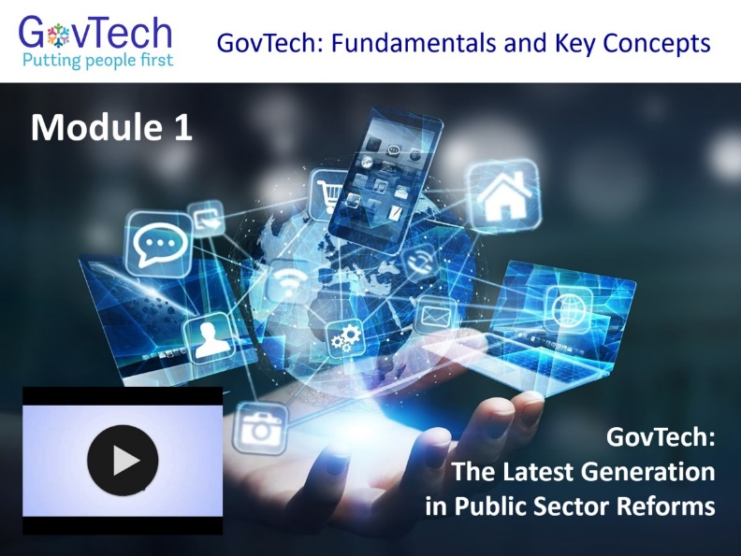
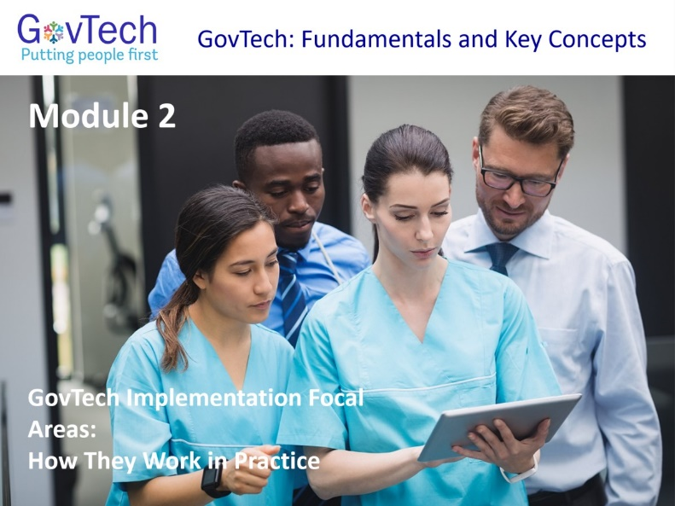
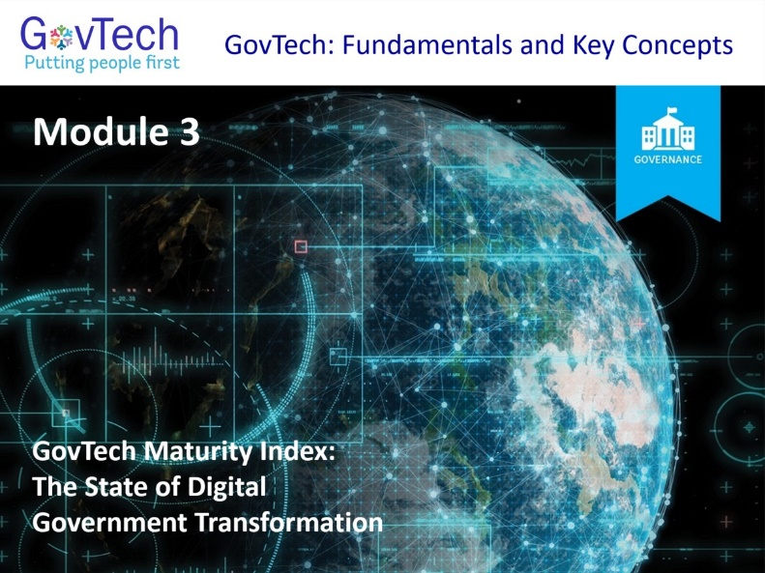

GovTech 101
Tečaj GovTech-a br. 1: Osnove i ključni pojmovi

Slide 28
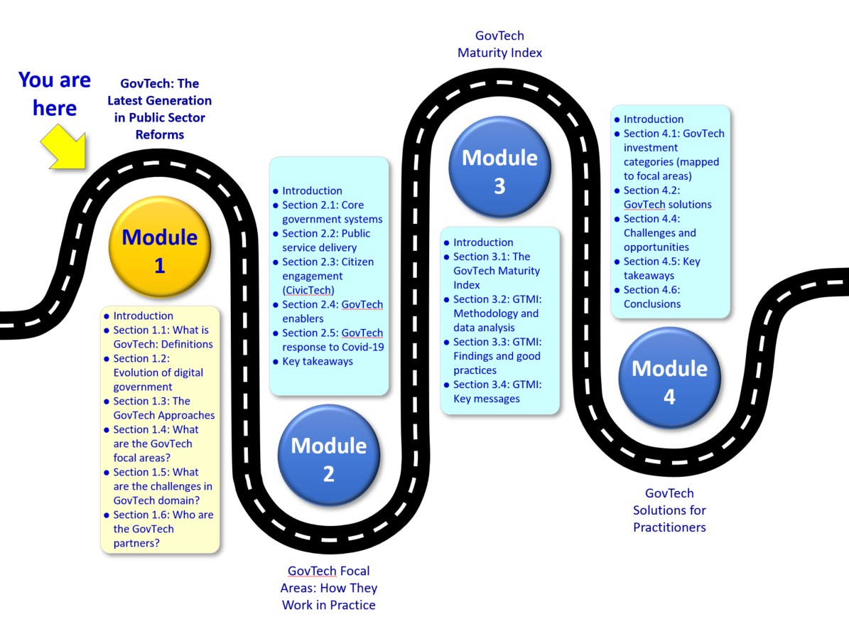
GovTech 101
Tečaj GovTech-a br. 1: Moduli i blokovi
GovTech
Indeks zrelosti
Vi ste ovdje
GovTech-a: Najnovija
generacija
u reformama
javnog sektora
Uvod
Odjeljak 4.1.: Kategorije ulaganja prema GovTech-u (mapirano prema fokusnim područjima)
Odjeljak 4.2.:
Rješenja GovTech
Odjeljak 4.4.: Izazovi i mogućnosti
Odjeljak 4.5.: Ključni zaključci
Odjeljak 4.6.:
Zaključci
Uvod
Odjeljak 2.1.: Temeljni sustavi vlade
Odjeljak 2.2.: Pružanje javnih usluga
Odjeljak 2.3.: Uključivanje građana (CivicTech)
Odjeljak 2.4.: Aktivatori GovTech-a
Odjeljak 2.5.: Odgovor GovTech-a na COVID-19
Ključni zaključci
Modul
3.
Modul 1.
Uvod
Odjeljak 3.1.: Indeks zrelosti GovTech-a
Odjeljak 3.2.: GTMI: Metodologija i analiza podataka
Odjeljak 3.3.: GTMI: Nalazi i dobre prakse
Odjeljak 3,4.: GTMI:
Ključne poruke
Uvod
Odjeljak 1.1.: Što je GovTech: Definicije
Odjeljak 1.2.:
Evolucija digitalnog upravljanja
Odjeljak 1.3.: Pristupi GovTech-a
Odjeljak 1.4.: Koja su fokusna područja GovTech-a?
Odjeljak 1.5.: Koji su izazovi u domeni GovTech-a?
Odjeljak 1.6.: Tko su partneri GovTech-a?
Modul
4.
Modul
2.
Rješenja GovTech-a za stručnjake s praktičnim znanjem
Područja fokusa u pogledu GovTech-a: praktični rad

Slide 29
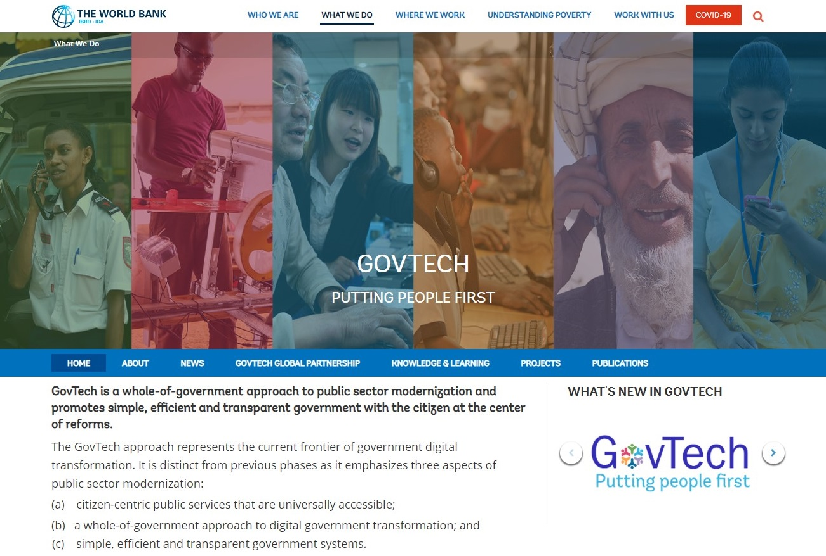
Internetske stranice GovTech-a
https://www.worldbank.org/en/programs/govtech

